Slide 1

MEDIA MENGAJAR
KIMIA
3
Untuk SMA/MA Kelas XII

Slide 2
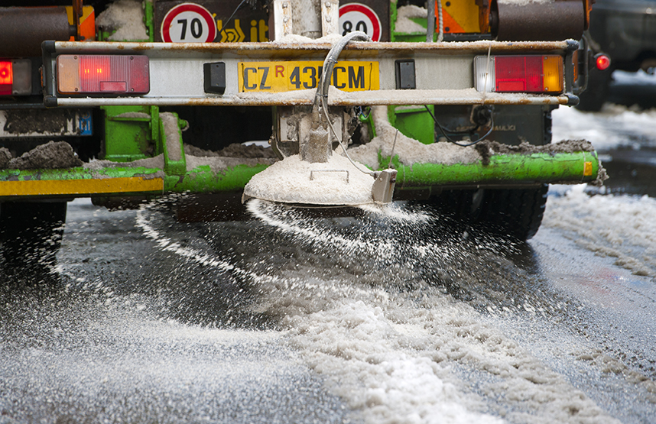
BAB 1
SIFAT KOLIGATIF LARUTAN
https://www.shutterstock.com/Paolo Bona

Slide 3
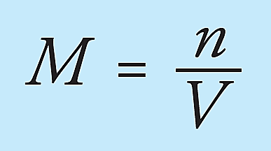
SATUAN KONSENTRASI LARUTAN
Menyatakan banyaknya mol zat terlarut di dalam setiap 1 liter larutan
Molaritas
Keterangan :
M = molaritas larutan (mol/L),
n = jumlah mol zat terlarut (mol), dan
V = volume larutan (L).

Slide 4
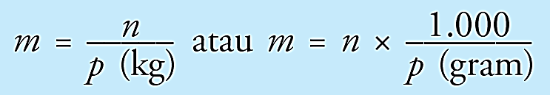
Menyatakan banyaknya mol zat terlarut di dalam setiap 1.000 gram pelarut.
Molalitas
Keterangan :
m = molalitas larutan (mol/kg),
= jumlah mol zat terlarut (mol), dan
p = massa pelarut.

Slide 5
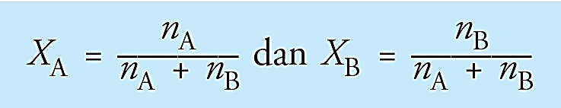
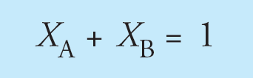
Menyatakan perbandingan banyaknya mol dari zat tersebut terhadap jumlah mol seluruh komponen dalam larutan.
Fraksi Mol (X)
Apabila fraksi mol dari masing-masing zat yang ada dalam larutan dijumlahkan, secara keseluruhan nilainya adalah 1 atau dinyatakan sebagai berikut.

Slide 6
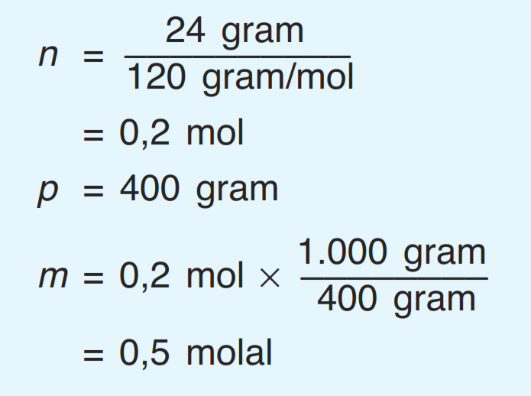
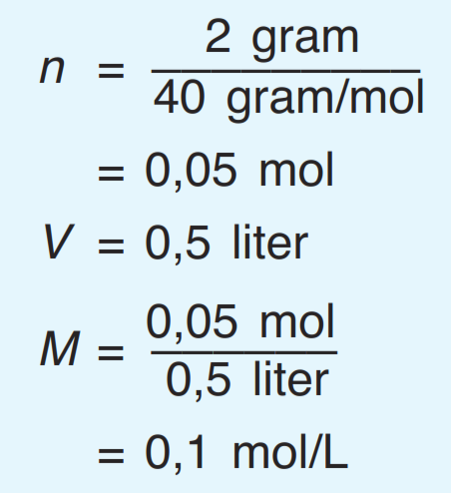
Contoh soal...
1. Hitung konsentrasi larutan yang dibuat dari 2 gram kristal NaOH yang dilarutkan ke dalam air hingga volumenya 500 mL. (M_{r} NaOH = 40)
2. Hitung molalitas larutan yang terjadi apabila 24 gram kristal MgSO₄ dilarutkan dalam 400 gram air. (M_{r} MgSO₄ = 120)
Jawab:
Jawab:

Slide 7
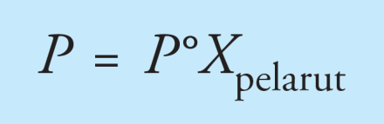
PENURUNAN TEKANAN UAP (∆P)
“Besarnya tekanan uap larutan sebanding dengan fraksi mol pelarut dan tekanan uap dari pelarut murninya”.
Francois Marie Raoult
Hukum Raoult
Keterangan
P = tekanan uap larutan (atm atau mmHg),
X_{pelarut} = fraksi mol pelarut, dan
P ° = tekanan uap pelarut murni (atm atau mmHg).

Slide 8
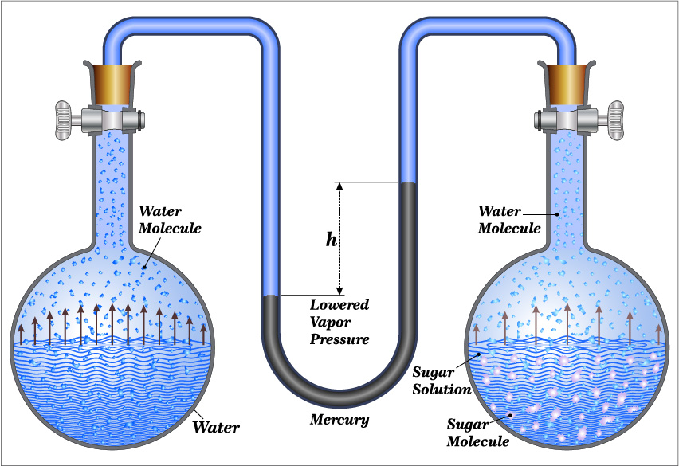
Perhatikan bagaimana penambahan gula mengurangi tekanan uap air!....
https://www.shutterstock.com/Fouad A. Saad

Slide 9
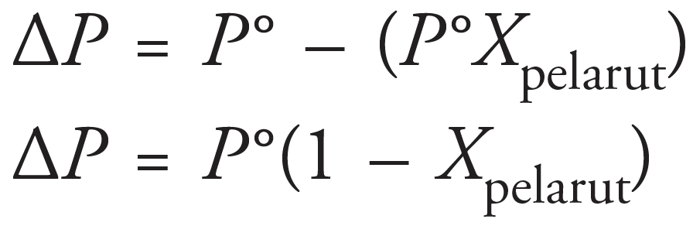
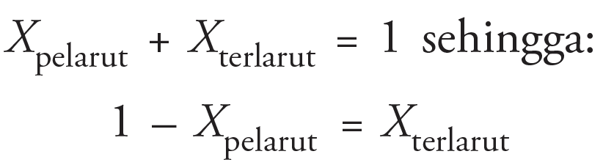
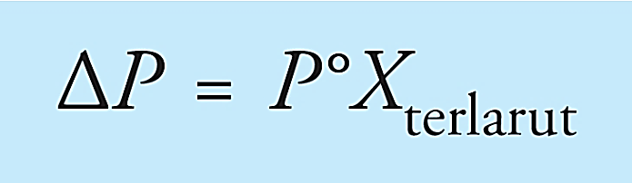
Besarnya penurunan tekanan uap larutan (∆P) merupakan selisih dari tekanan uap pelarut murni (P°) dengan tekanan uap larutan (P) sehingga P = P °X_{pelarut}, maka persamaan tersebut dapat ditulis menjadi berikut.
Nilai penurunan tekanan uap larutan dapat dirumuskan sebagai berikut.
Keterangan
∆P = penurunan tekanan uap larutan dan X_{terlarut} = fraksi mol zat terlarut.

Slide 10
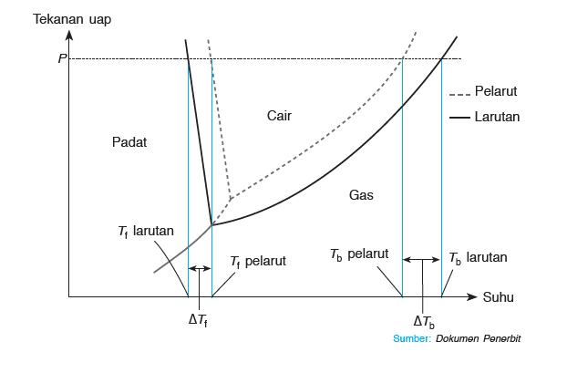
Suhu ketika tekanan uap di atas permukaan zat cair sama dengan tekanan udara luar disebut dengan titik didih. Besarnya kenaikan suhu itulah yang disebut dengan kenaikan titik didih (∆T_{b}).
Diagram P−T larutan dan pelarut.

Slide 11
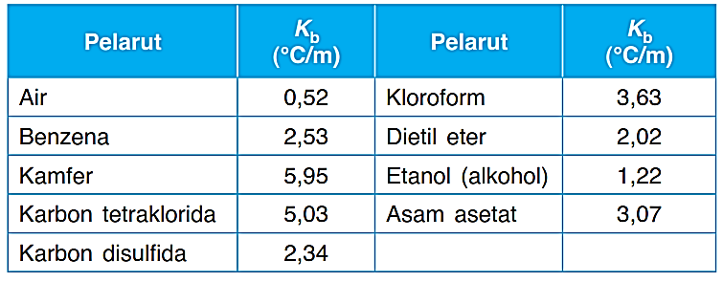
Nilai K_{b} untuk air adalah 0,52°C/m. Maknanya, jika di dalam air terlarut sebanyak 1 molal zat apa saja, titik didih air akan naik 0,52°C; jika di dalam air terlarut sebanyak 2 molal zat apa saja, titik didih air naik sebesar 1,04°C; serta jika di dalam air terlarut 0,5 molal zat apa saja, titik didih air akan naik sebesar 0,26°C; dan seterusnya.

Slide 12

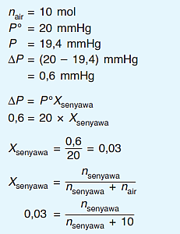
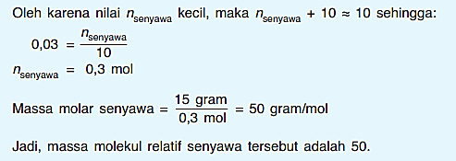
Contoh soal...
Jawab:

Slide 13
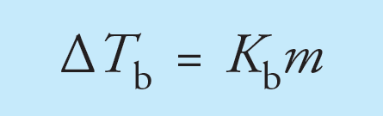
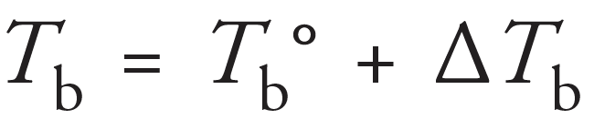
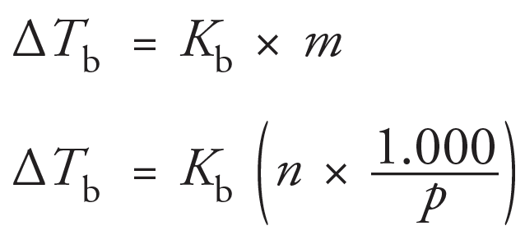
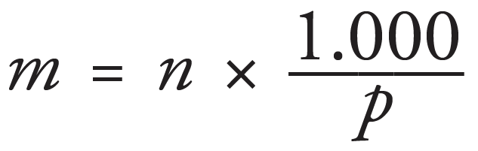
Besarnya kenaikan titik didih larutan merupakan hasil kali antara tetapan kenaikan titik didih molal (K_{b}) dengan konsentrasi molal (m) dari larutan atau dinyatakan sebagai berikut.
Titik didih larutan merupakan titik didih pelarut ditambah dengan besarnya kenaikan titik didih.
Oleh karena molalitas larutan dirumuskan dengan:
∆T_{b} = kenaikan titik didih molal,
K_{b} = tetapan kenaikan titik didih molal (°C/m),
n = jumlah mol zat terlarut (mol), dan
P = massa pelarut.

Slide 14
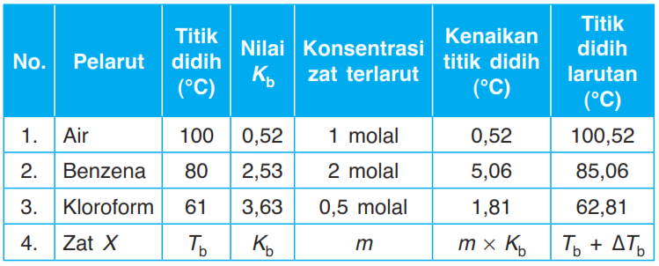
Perhatikan bagaimana hubungan antara tiap kolom tabel ini!...

Slide 15
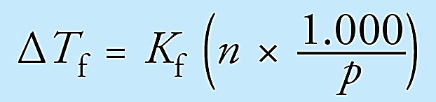
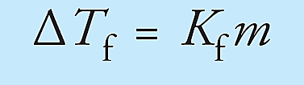
PENURUNAN TEKANAN UAP (∆P)
Seperti halnya kenaikan titik didih, penurunan titik beku larutan sebanding dengan hasil kali antara kemolalan larutan dengan tetapan penurunan titik beku molal (K_{f} ) dan dinyatakan dengan persamaan berikut.
atau
∆T_{f} = penurunan titik beku,
K_{f} = tetapan penurunan titik beku molal (°C/m)
n = jumlah mol zat terlarut (mol), dan
P = massa pelarut

Slide 16
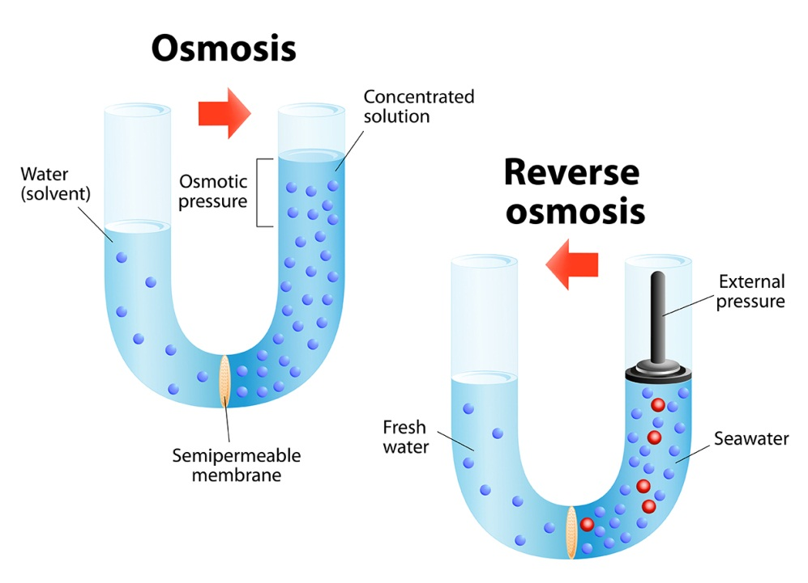
TEKANAN OSMOTIK ( π )
Peristiwa bergeraknya partikel (molekul atau ion) dari suatu larutan yang lebih encer atau pelarut murni ke larutan yang lebih pekat melalui dinding semipermeabel disebut dengan osmosis.
https://www.shutterstock.com/Designua

Slide 17
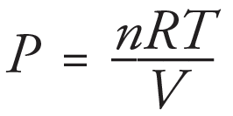
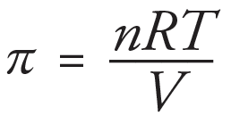
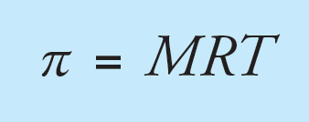
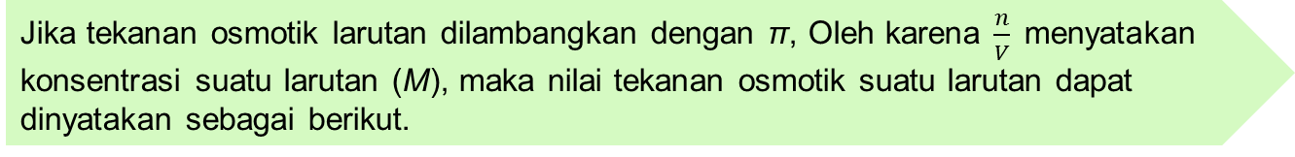
TEKANAN OSMOTIK ( π )
Berdasarkan Jacobus Henricus van’t Hoff pada larutan ideal berlaku hukum gas ideal sehingga berlaku persamaan gas ideal dengan tekanan. Tekanannya dapat dituliskan sebagai berikut.
Jika tekanan osmotik larutan dilambangkan dengan π, Oleh karena $\frac{n}{V}$ ​menyatakan konsentrasi suatu larutan (M), maka nilai tekanan osmotik suatu larutan dapat dinyatakan sebagai berikut.
π = tekanan osmotik (atm),
M = konsentrasi molar (mol/L),
R = tetapan gas ideal (0,082 L atm/mol K),
T = suhu mutlak (K).

Slide 18
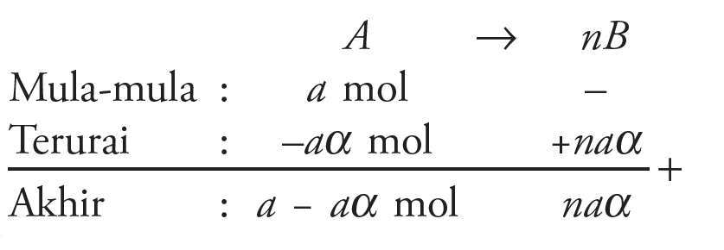
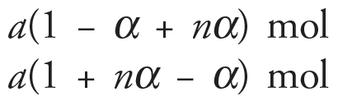
Sifat Koligatif Larutan Elektrolit
Menurut van’t Hoff, besarnya nilai sifat koligatif larutan elektrolit akan lebih besar daripada nilai sifat koligatif larutan nonelektrolit. Pada larutan elektrolit, zat terlarut mengalami ionisasi dengan reaksi ionisasi sebagai berikut.
Setiap a mol A menghasilkan jumlah mol keseluruhan (A + B) sebanyak:
(a − aα + naα) mol.
atau

Slide 19
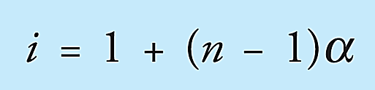
Dengan demikian, terdapat faktor perkalian sebesar {1 + (n − 1)α} dari jumlah mol semula. Nilai ini disebut dengan faktor van’t Hoff dan diberi lambang i. Dengan memperhatikan faktor van’t Hoff, maka rumusan sifat-sifat koligatif untuk larutan elektrolit harus dikalikan dengan i.
n = jumlah ion yang dihasilkan dari setiap satu satuan rumus kimia senyawa terlarut dan
α = derajat ionisasi (untuk larutan elektrolit kuat umumnya dianggap = 1).

Slide 20
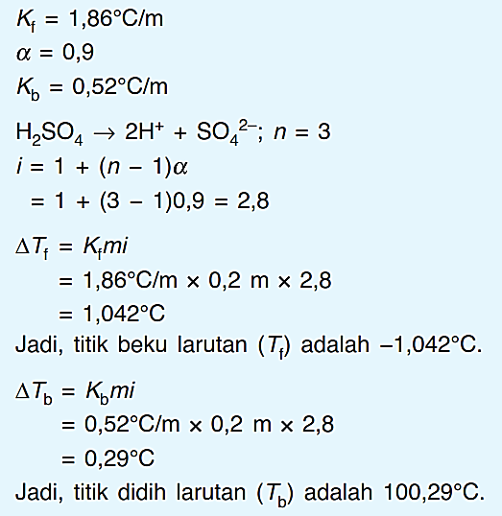
Contoh soal...
Jawab:

